Slide 1
NIS2 compliance &
Assessment di Cybersicurezza:
COME CONFINDUSTRIA PUO’ AIUTARE LE AZIENDE
I punti di vista e le opinioni espresse sono solo quelli degli autori e non riflettono necessariamente quelli dell'Unione europea o della Commissione europea. Né l'Unione europea né la Commissione europea possono essere ritenute responsabili per essi

Slide 2
NIS2: cos’è
NIS2 E’ UNA DIRETTIVA EU, RECEPITA IN ITALIA A SETTEMBRE 2024 (D.L. …..)
RAPPRESENTA UN OBBLIGO PER LE AZIENDE ASSOGGETTATE
IMPLICA UNA SERIE DI OBBLIGHI FORMALI DA SODDISFARE:
                Tecnici
          Organizzativi
          Procedurali
ATTRIBUISCE RESPONSABILITA’ DIRETTE PER IL TOP MANAGEMENT DELLE AZIENDE!

Slide 3
NIS2: come Confindustria può aiutare le aziende?
CONFINDISTRIA PUO’ AIUTARE LE AZIENDE CON UNA SERIE DI INIZIATIVE DI ACCOMPAGNAMENTO PER SODDISFARE GLI OBBLIGHI PREVISTI
CONFINDUSTRIA HA SVILUPPATO UN MODELLO PER EFFETTUARE GLI ASSESSMENT DI CYBERSICUREZZA SULLE PMI
TALI INIZIATIVE USUFRUISCONO DI FINANZIAMENTI A SECONDA DELLE DIMENSIONI DELL’AZIENDA!

Slide 4
PRIMO PASSO: assessment di Cybersicurezza
È UN ASSESSMENT, NON UN AUDIT
Il tool sviluppato si intende a supporto alle organizzazioni e non può in alcun modo essere considerato uno strumento per il rispetto ai regolamenti vigenti, ma rappresenta un insieme di linee guida e metodologie che aiutano a definire e introdurre una cultura della gestione del rischio all’interno dell’azienda per combattere le minacce di Cybersicurezza.
PENSATO PER LE mPMI
Per le micro, piccole e medie imprese implementare una gestione del rischio cyber basata sul Framework nazionale può risultare però troppo complesso e oneroso e non sempre si ha contezza di quanto i propri dati possano essere d’interesse per i cybercriminali. Per questo motivo è stato stilato un elenco di controlli essenziali di Cybersicurezza che rappresentano un insieme minimo di pratiche di sicurezza dalla quale partire.

Slide 5



1. Ass’t di Cybersicurezza
INDIVIDUAZIONE
PROFILO DI RISCHIO
Lo strumento individua il profilo di rischio dell’impresa andando a individuare un livello di maturità target da raggiungere
IL CYBER ASSESSMENT si adatta allo specifico contesto dell’azienda
MISURAZIONE
DEL LIVELLO CYBER
Lo strumento misura il livello Cybersicurezza che raggiunge l’impresa e indica se il livello di maturità minimo è superato o meno
IL CYBER ASSESSMENT fornisce la postura di sicurezza dell’organizzazione analizzandola
- a livello generale,
- per Category

Slide 6

2. Ass’t di Cybersicurezza
INDIVIDUAZIONE
PROFILO DI RISCHIO
Lo strumento individua il profilo di rischio dell’impresa andando a individuare un livello di maturità target da raggiungere
IL CYBER ASSESSMENT si adatta allo specifico contesto dell’azienda
MISURAZIONE
DEL LIVELLO CYBER
Lo strumento misura il livello Cybersicurezza che raggiunge l’impresa e indica se il livello di maturità minimo è superato o meno
IL CYBER ASSESSMENT fornisce la postura di sicurezza dell’organizzazione analizzandola
- a livello generale,
- per Category,
    - per Function.
SUGGERIMENTI PRATICI:
«QUICK WINS» e «NEXT STEPS»
Lo strumento fornisce suggerimenti per orientare una gap analysis e definire azioni per superare il livello di maturità target e implementare una roadmap di remediation
IL CYBER ASSESSMENT restituisce «Quick Wins» e «Next Steps»

Slide 7
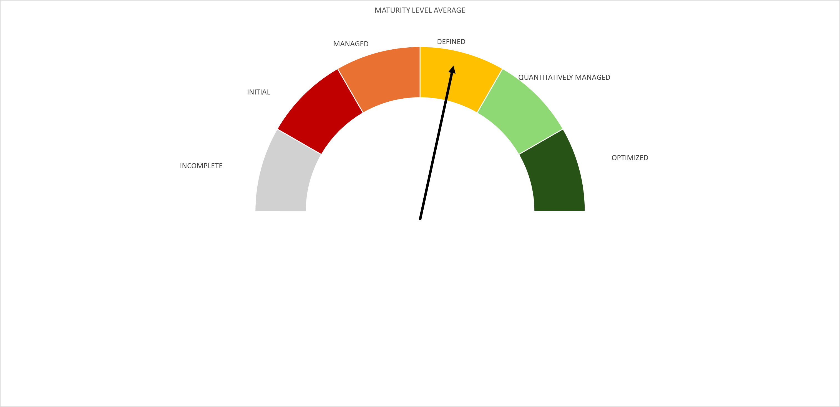
Ass’t di Cybersicurezza: il report di restituzione
Livello complessivo di maturità Cyber dell’azienda rilevato mediante l’assessment
Notes:
E CONTIENE POI INDICAZIONI SPECIFICHE DI GAP ESISTENTI,
VALUTATI SECONDO DIVERSE CATEGORIE DI ANALISI (TECNOLOGICI, DI PROCESSO ED ORGANIZZATIVI) COME POTETE VEDERE DALLA FIGURA RIPORTATA

Slide 8

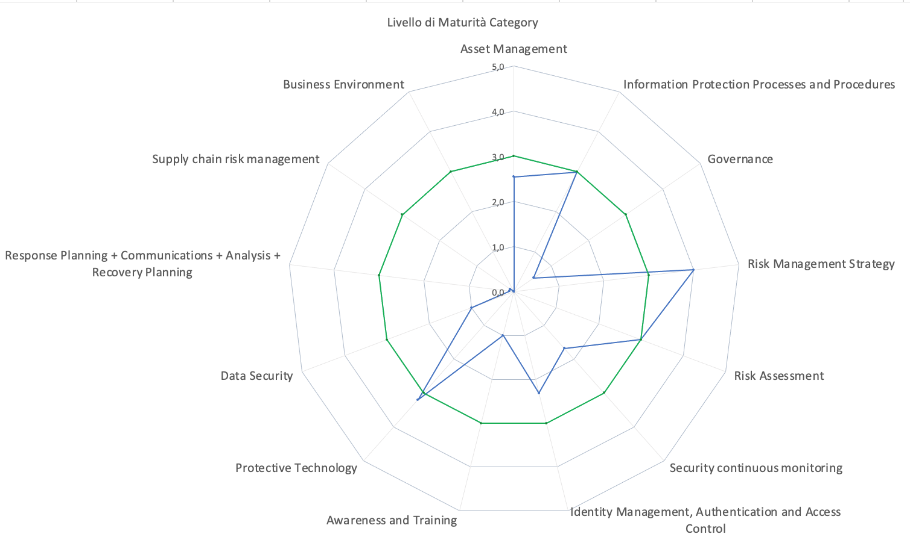
Ass’t di Cybersicurezza: il report di restituzione
Indicazioni di eventuali gap esistenti secondo le category definite nel modello:
  Il report finale evidenzierà - per ciascuna category – la distanza tra la postura Cyber target e quella corrente, definita per lo specifico contesto aziendale
  Per ciascuna category in cui vi sia un gap tra postura target e quella corrente, vengono proposte delle azioni consigliate per ridurre tale distanza, accompagnandole con le relative indicazioni di intervento
Notes:
E CONTIENE POI INDICAZIONI SPECIFICHE DI GAP ESISTENTI,
VALUTATI SECONDO DIVERSE CATEGORIE DI ANALISI (TECNOLOGICI, DI PROCESSO ED ORGANIZZATIVI) COME POTETE VEDERE DALLA FIGURA RIPORTATA

Slide 9
Ass’t di Cybersicurezza: il report di restituzione
Dall’analisi precedente, effettuata sia per Functions che per Categories emergono quindi le seguenti aree sulle quali si consiglia di intervenire:
ASSET MANAGEMENT: utilizzo di dispositivi USB e dei servizi in Cloud per la condivisione dei files, crittografia dei device
DATA SECURITY: classificazione dei documenti, test di sicurezza sul software
IDENTITY MANAGEMENT: utilizzo del MFA, autorizzazione Admin sui PC client
INFORMATION PROTECTION: gestione della sala server, della rete aziendale (rete WiFi-Guest), nonché dei LOG di sistema
BUSINESS CONTINUITY: test di restore e definizione di una strategia di DR
SECURITY CONTINUOUS MONITORING: aggiornamento dei SW installati, test VA/PT, protezione degli endpoint (anche client)
Misure organizzative
«Quick Wins»
Misure tecniche

Slide 10
Ass’t di Cybersicurezza: il report di restituzione
Dall’analisi precedente, effettuata sia per Functions che per Categories emergono quindi le seguenti aree sulle quali si consiglia di intervenire:
FORMAZIONE in ambito informatico, di Cybersicurezza e normativo (ad es. Privacy)
GOVERNANCE: assegnazione di ruoli e definizione di politiche e procedure aziendali, valutazione del rispetto di normative in ambito Cybersicurezza (rif. NIS2)
RISK MANAGEMENT: analisi delle criticità per il business dell’azienda, analisi dell’impatto di queste sulle attività di business e definizione di una Strategia di Gestione del Rischio (rif. NIS2)
Definizione di un INCIDENT RESPONSE PLAN (rif. NIS2)
GESTIONE DEI RISCHI DELLA SUPPLY CHAIN in ambito rischio di Cybersicurezza (rif. NIS2)
NIS2
Obblighi
normativi
«NextSteps»

Slide 11
PRIMO PASSO: assessment di Cybersicurezza
PER UNA mPI IL FINANZIAMENTO COPRE IL COSTO AL 100%
PER UN MI IL FINANZIAMENTO COPRE IL COSTO AL 90%, QUINDI IL COSTO PER L’AZIENDA E’ PARI A 402,50 €
PER UNA GI IL FINANZIAMENTO COPRE IL COSTO AL 40%, QUINDI IL COSTO PER L’AZIENDA E’ PARI A 2.415 €
COSTI: mPI: 0€, MI: 402,50€; GI: 2.415€
NIS2 ass’t
Ass’t e formazione NIS2
Ass’t Cyber
Notes:
E CONTIENE POI INDICAZIONI SPECIFICHE DI GAP ESISTENTI,
VALUTATI SECONDO DIVERSE CATEGORIE DI ANALISI (TECNOLOGICI, DI PROCESSO ED ORGANIZZATIVI) COME POTETE VEDERE DALLA FIGURA RIPORTATA

Slide 12
E poi ?
Notes:
INFINE IL REPORT INCLUDE SUGGERIMENTI RELATIVI ALLE AZIONI DI RIMEDIO DA INTRAPRENDERE SUDIVIDENDOLE - COME HO GIA’ ACCENNATO IN PRECEDENZA – TRA:
«QUICK WINS» CIOE’ AZIONI DI BREVE TERMINE E
«NEXT STEPS» CIOE’ AZIONI DI MEDIO TERMIN
OVVIAMENTE …
CONTESTUALIZZANDO LE AZIONI E LE RELATIVE PRIORITA’ DI INTERVENTO
ALLO SPECIFICO AMBITO IN CUI L’AZIENDA OPERA

Slide 13
NIS2: come Confindustria può aiutare le aziende?
POSSIAMO AIUTARE LE AZIENDE A CAPIRE SE SONO SOGGETTE AGLI OBBLIGHI PREVISTI DALLA NORMATIVA E CON QUALE POSIZIONAMENTO (ad es. soggetto essenziale o importante, ecc.)
LE AIUTIAMO ANCHE A CAPIRE MEGLIO COSA PREVEDE LA NIS2 E QUALI NE SIANO I PILASTRI FONDANTI (ad esempio responsabilità della direzione, obblighi formativi, responsabilità sulla propria catena di fornitura, ecc.)
Ass’t e formazione NIS2
Ass’t Cyber
QUALI SIANO GLI OBBLIGHI TECNOLOGICI E DOCUMENTALI PREVISTI, …
QUALI SIANO GLI OBBLIGHI DI NOTIFICA, …
QUALI POSSONO ESSERE GLI OBBLIGHI SULLA PROPRIA CATENA DI FORNITURA, …
QUALI SONO LE SCADENZE TEMPORALI PREVISTE E LE EVENTUALI SANZIONI
E COME L’AZIENDA E’ POSIZIONATA RISPETTO AGLI OBBLIGHI PREVISTI
Notes:
E CONTIENE POI INDICAZIONI SPECIFICHE DI GAP ESISTENTI,
VALUTATI SECONDO DIVERSE CATEGORIE DI ANALISI (TECNOLOGICI, DI PROCESSO ED ORGANIZZATIVI) COME POTETE VEDERE DALLA FIGURA RIPORTATA

Slide 14
NIS2: come Confindustria può aiutare le aziende?
OPPURE ….
POSSIAMO ACCOMPAGNARE LE AZIENDE LUNGO TUTTO IL PERCORSO DI FORMAZIONE, DI COMPRENSIONE E DI ADEMPIMENTO DEGLI OBBLIGHI PREVISTI DALLA NIS2
Ass’t e formazione NIS2
NIS2: percorso di accompagnamento nell’adempimento degli obblighi
Ass’t Cyber
Notes:
E CONTIENE POI INDICAZIONI SPECIFICHE DI GAP ESISTENTI,
VALUTATI SECONDO DIVERSE CATEGORIE DI ANALISI (TECNOLOGICI, DI PROCESSO ED ORGANIZZATIVI) COME POTETE VEDERE DALLA FIGURA RIPORTATA

Slide 15
NIS2: come Confindustria può aiutare le aziende?
NIS2: percorso di accompagnamento nell’adempimento degli obblighi
OFFERTA SERVIZI DI CONSULENZA PROGRAMMA NEURAL A PACCHETTO
GG. CONSULENZA | Valore del servizio | COSTO PER L'AZIENDA (PI-MI)
5 | € 6.000,00 | € 1.800,00
10 | € 12.000,00 | € 3.600,00
15 | € 18.000,00 | € 5.400,00
18.5 | € 22.000,00 | € 6.600,00
Ass’t e formazione NIS2
Ass’t Cyber
Notes:
E CONTIENE POI INDICAZIONI SPECIFICHE DI GAP ESISTENTI,
VALUTATI SECONDO DIVERSE CATEGORIE DI ANALISI (TECNOLOGICI, DI PROCESSO ED ORGANIZZATIVI) COME POTETE VEDERE DALLA FIGURA RIPORTATA

Slide 16

QUINDI RIEPILOGANDO ….
COSTI: mPI: 0€, MI: 402,50€; GI: 2.415€
NIS2: percorso di accompagnamento nell’adempimento degli obblighi
OFFERTA SERVIZI DI CONSULENZA PROGRAMMA NEURAL A PACCHETTO
GG. CONSULENZA | Valore del servizio | COSTO PER L'AZIENDA (PI-MI)
5 | € 6.000,00 | € 1.800,00
10 | € 12.000,00 | € 3.600,00
15 | € 18.000,00 | € 5.400,00
18.5 | € 22.000,00 | € 6.600,00
Ass’t e formazione NIS2
Ass’t Cyber
Notes:
E CONTIENE POI INDICAZIONI SPECIFICHE DI GAP ESISTENTI,
VALUTATI SECONDO DIVERSE CATEGORIE DI ANALISI (TECNOLOGICI, DI PROCESSO ED ORGANIZZATIVI) COME POTETE VEDERE DALLA FIGURA RIPORTATA

Slide 17
NIS2 vs. ISO 27001
Statement of applicability
Registrazione
su piattaforma
Audit di terza parte
Gestione del rischio
Struttura organizzativa
Gestione degli incidenti
Backup
Gestione degli eventi
Continuità operativa
Sicurezza della catena di approvvigionamento
Gestione degli asset
Gestione della rete
Valutazione e miglioramento delle prestazioni
Gestione delle risorse umane e formazione
Crittografia e cifratura
Gestione delle identità e degli accessi
Ciclo di sviluppo sicure delle applicazioni
Requisiti di altre Leggi (GDPR, propr.intellettuale)
Segnalazione
Incidenti a ACN
Alcuni Requisiti specifici: Protezione registrazioni, Protezione dei dati durante gli audit
17
17
Notes:
E CONTIENE POI INDICAZIONI SPECIFICHE DI GAP ESISTENTI,
VALUTATI SECONDO DIVERSE CATEGORIE DI ANALISI (TECNOLOGICI, DI PROCESSO ED ORGANIZZATIVI) COME POTETE VEDERE DALLA FIGURA RIPORTATA

